Slide 1
TOBB Veri Analizi Eğitimi
(Sosyal Medyada Bilgi Paylaşımının Önemi ve Gereklilikleri)
25.11.2020
14:00-17:00
Doç. Dr. Berna Tarı Kasnakoğlu
bernatari@gmail.com

Slide 2
Eğitim Planı
Vizyon-misyon-strateji ilişkisi, hedef kitle farkındalığı – 15 dk
Bir örgütün stratejisi ve yönetim planı çerçevesinde hedef kitlesi ile olan iletişiminin alt öğeleri – 20 dk
  Dijital pazarlama çağında iletişim – 15 dk
  Sosyal medya iletişiminin önemi, geliştirilmesi gereken yetenekler – 10 dk
Bu bağlamda veriye olan ihtiyacımız, verinin önemi – 15 dk
ARA 15 dk – 15:15
Veriyi toplama yöntemlerine giriş – 40 dk
Veri analiz yöntemlerine giriş – 40 dk
Bulguların görselleştirmenin önemi ve bazı örnekler – 10 dk

Slide 3
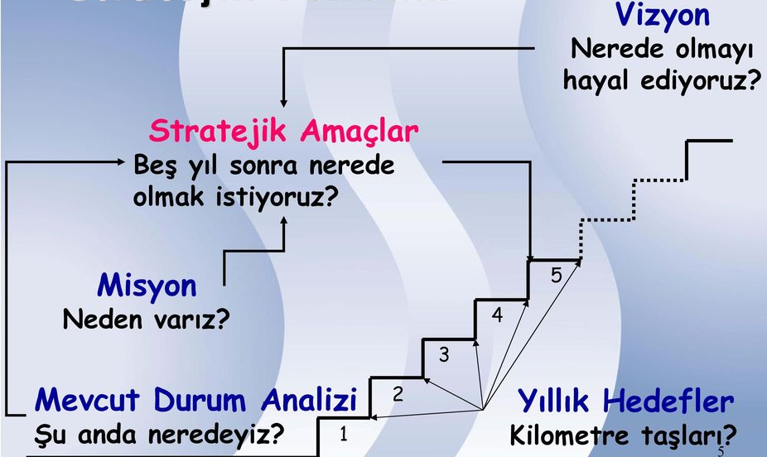
Stratejik Planlama
Vizyon, misyon, amaç ve hedefler
Jenerik pazarlama stratejisi
Segmentasyon ve hedef kitle
Pazarlama karması
  4P
Marka iletişimi
  Kurumsal kimlik

Slide 4
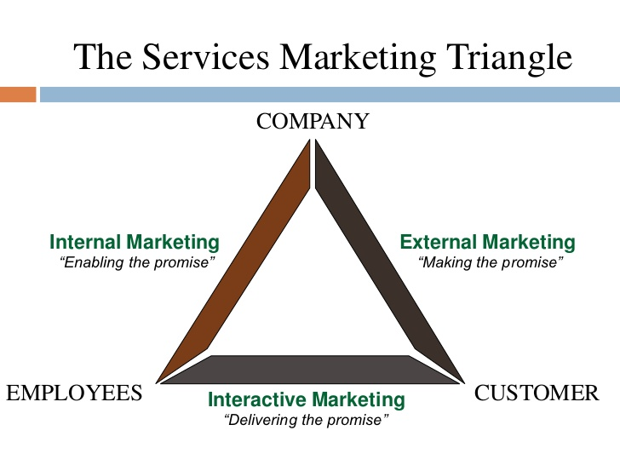
Pazarlama
  Kâr getiren müşteri ilişkilerinin yönetilmesi
Müşteri
  Yeni/eski
  Müşteri/tüketici
  Karara etki edenler, diğer kullanıcılar
  İç müşteri/dış müşteri

Slide 5
Pazarlama karması (4P, McCarthy)
  Ürün (Product)
  Fiyat (Price)
  Yer/dağıtım (Place)
  Tutundurma (Promotion)
  + Politik güç (Political power) ve Kamu oyu oluşturma (Public opinion formation)
  Hizmetler için (Booms & Bitner):
  + İnsanlar (People), Fiziksel kanıt (Physical evidence) ve Süreç (Process)

Slide 6
Marka imajı
Kurumsal kimlik
Konumlandırma
  Neden gerekli?
    Çok fazla ürün/marka var ve zihin kısıtlı
    “Flocking”

Slide 7
İletişim
  Reklam
  Satış promosyonları
  Halkla ilişkiler ve tanıtım
  Kişisel satış

Slide 8
Reklamın amaçları
  Bilgi verme
  İkna etme
  Hatırlatma
  Değer katma, konumlandırma, yeniden konumlandırma
  Örgütün diğer amaçlarına yardımcı olma
    Ana şirket imajı
    Satış elemanlarına meşrutiyet kazandırma
    Yatırımcılara teşvik
    Çalışma yeri imajı

Slide 9
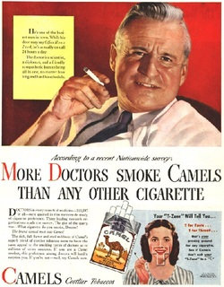

Slide 10


Slide 11


Slide 12
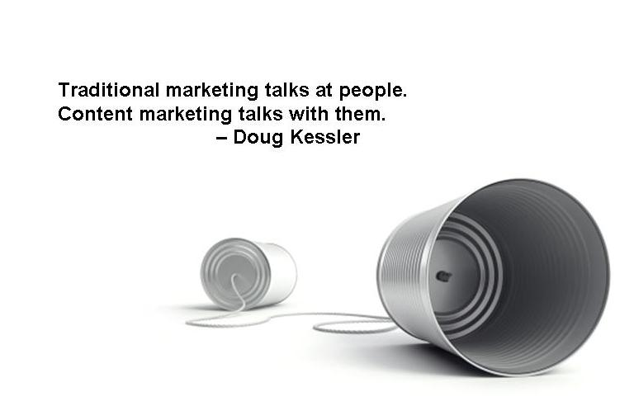

Slide 13


Slide 14
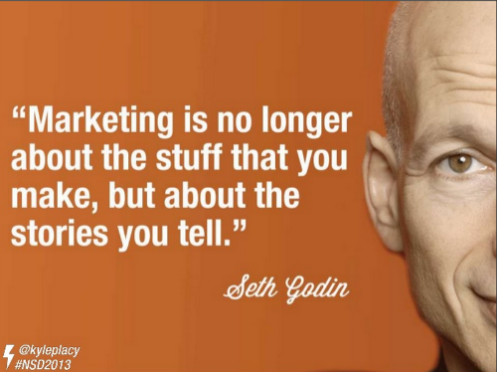

Slide 15
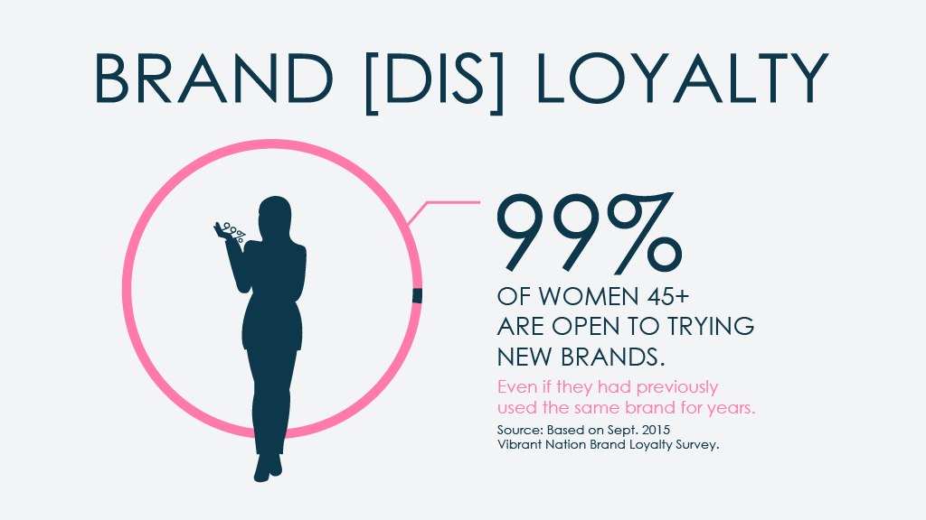
Postmodernizm
  Küresel ve meta bir hikayenin olmayışı
    Üstgerçeklik (hyperreality)
    Parçalanma (fragmentation)
    Üretim ve tüketimin yer değiştirmesi (reversal of production and consumption)
    Zıtlıkların
    birlikteliği
    (juxtaposition
    of opposites)
    Bağlılığın ve marka sadakatinin kayboluşu (loss of commitment and brand loyalty)

Slide 16

Sosyal medya iletişiminin önemi, geliştirilmesi gereken yetenekler
Artık tek taraflı iletişim yok
  «Kazanılmış medya»
  Tüketicinin oluşturduğu içerik
  İçerik analizi

Slide 17
Sosyal Medyanın Özellikleri
Mekânsal engel yok
Tüm dünyayla paylaşım
Geni bir alan
Hedef kitle belirleme kolaylığı
Sayfa ziyaretleri ölçümü
SEO
Kullanıcıların kendi arasındaki paylaşımı
Müşterinin geri bildirimi
Müşteriye hızlı yanıt

Slide 18
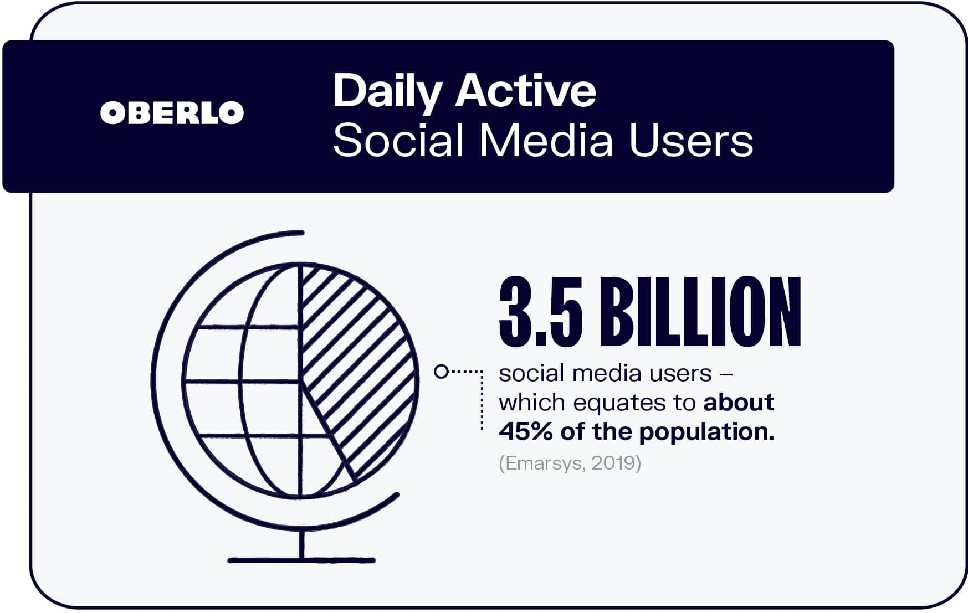

Slide 19
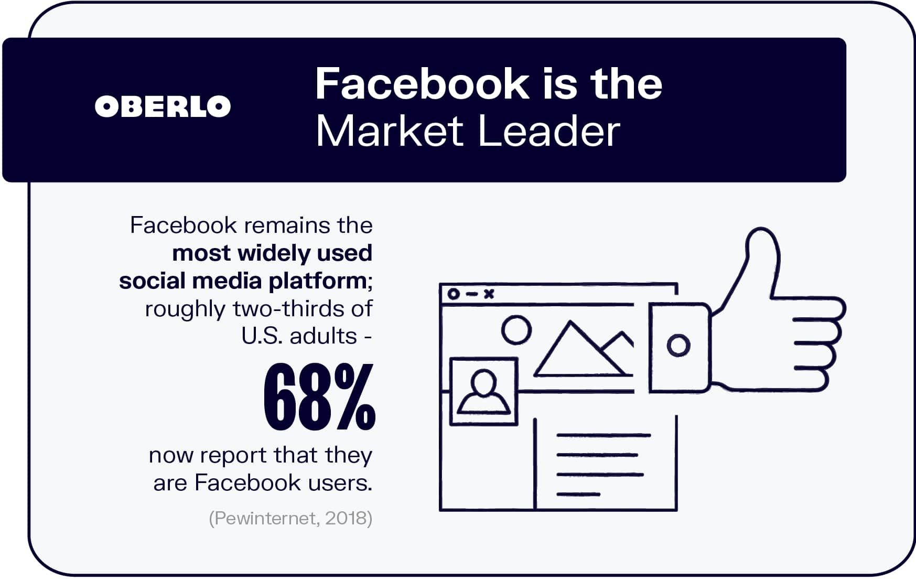

Slide 20
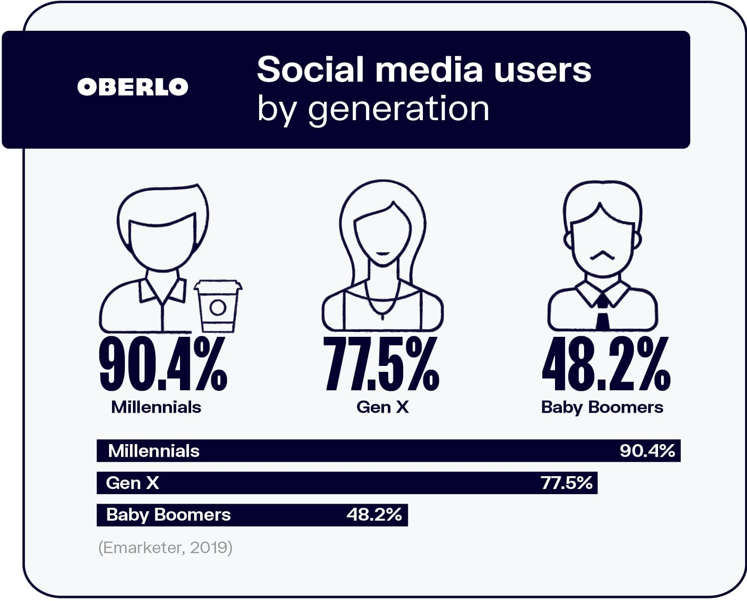

Slide 21
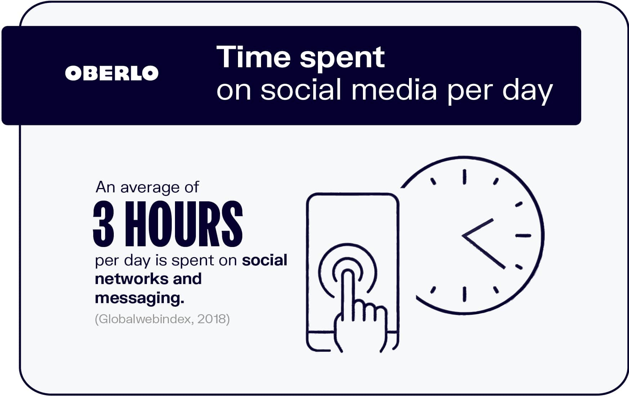

Slide 22
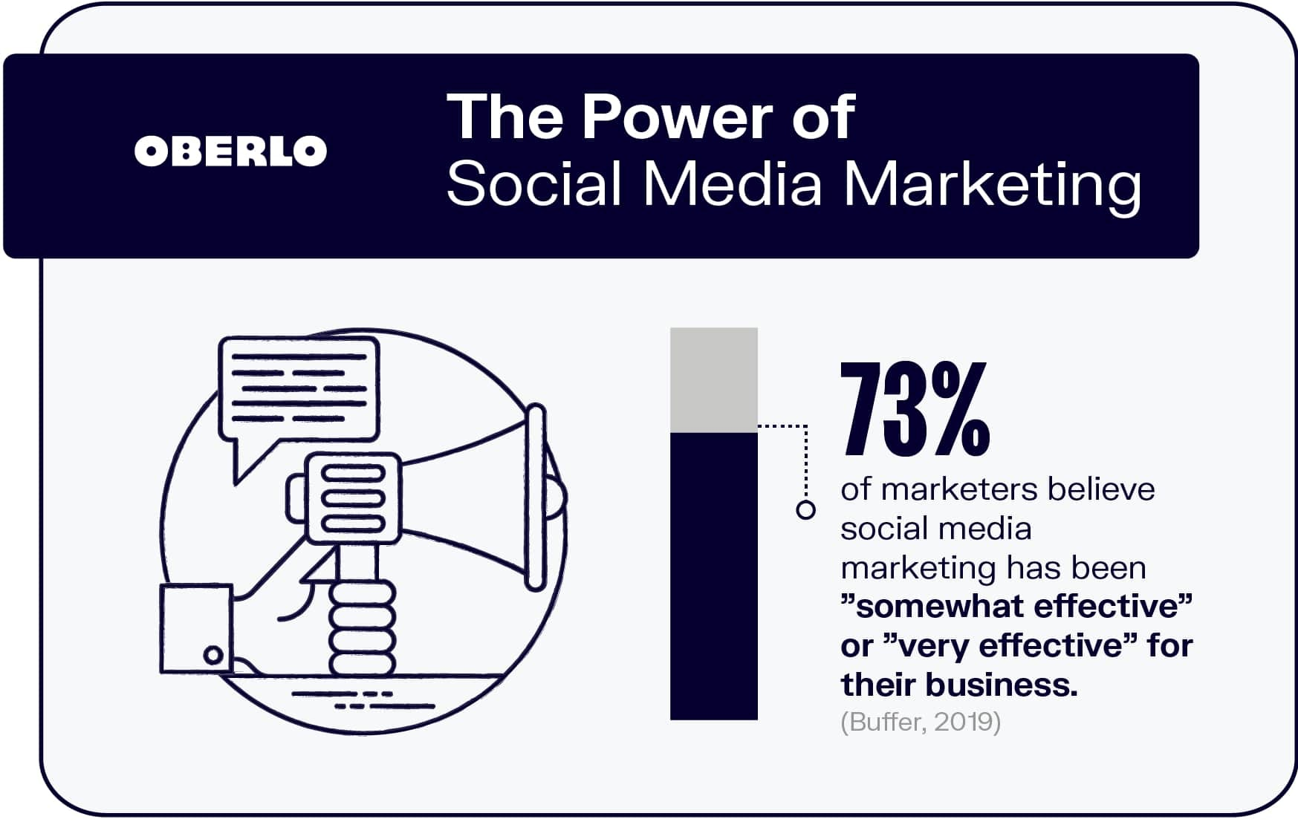

Slide 23
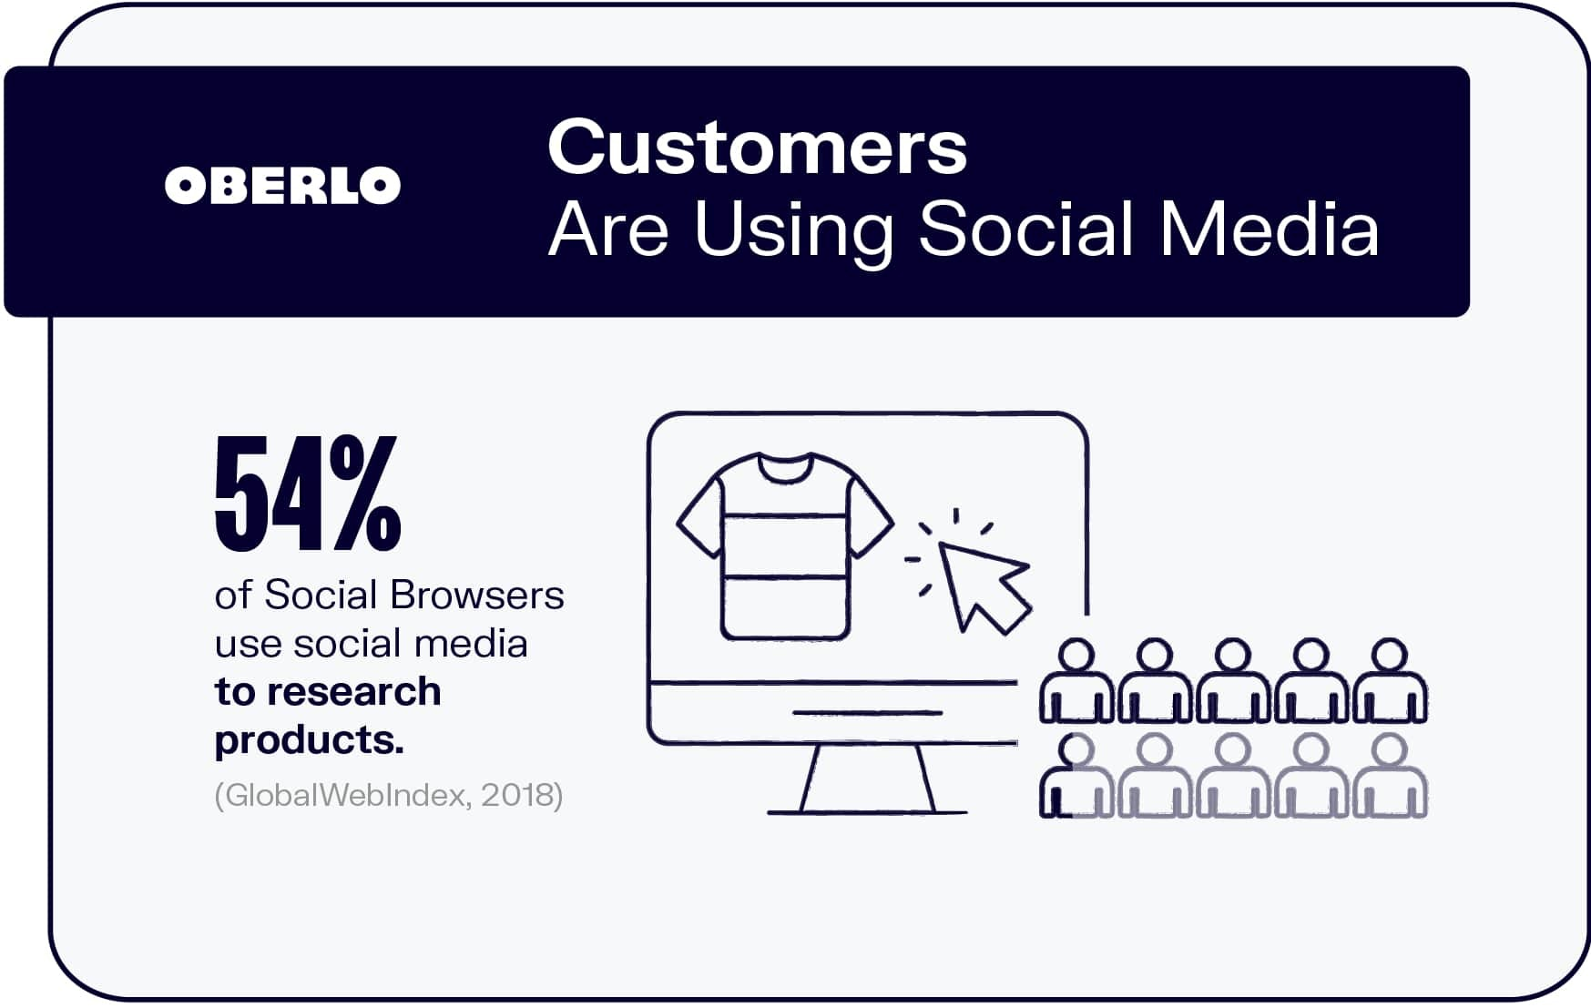

Slide 24
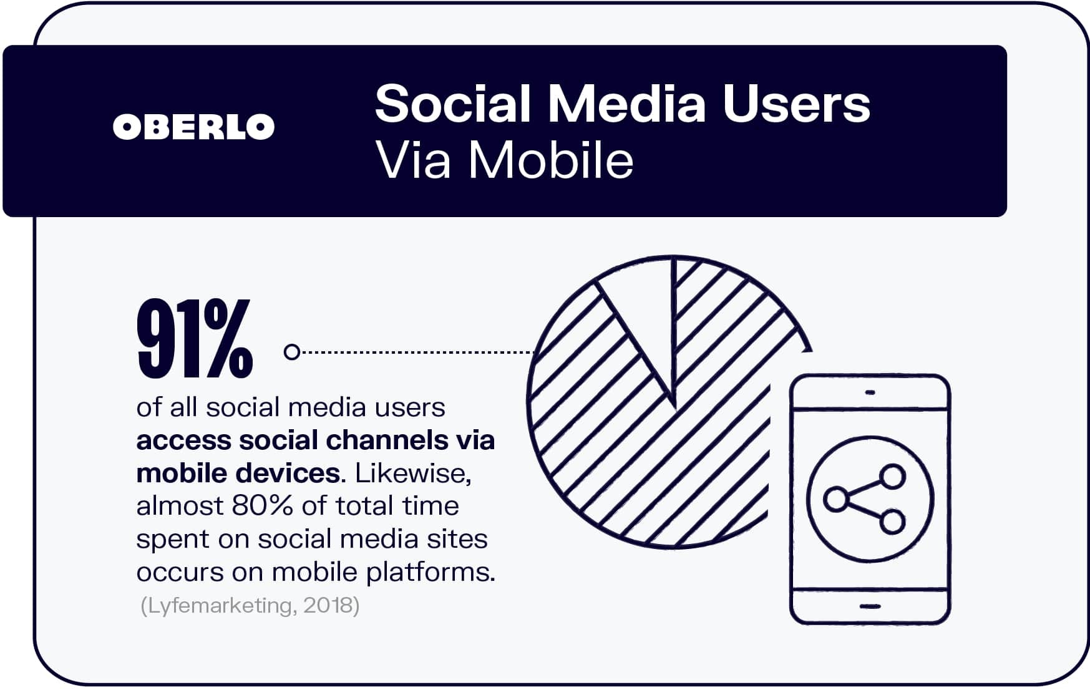

Slide 25
Etkin Bir Sosyal Medya Yönetimi için Geliştirilmesi Gereken Yetenekler
Sosyal medyanın kendiniz ve takipçiniz için ne anlama geldiğini anlamaya çalışın
  Platform, CTR (click thorugh rate), içerik, takipçi, engagement (bağlılık), share (paylaşım), trafik
Kısa ve uzu vadeli amaçlarınızı netleştirin
Hedef kitlenizi tanıyın
Doğru platformları seçin
Paylaşımlarınızı takip ve analiz edin

Slide 26

Etkin Bir Sosyal Medya Yönetimi için Geliştirilmesi Gereken Yetenekler
Bilgi
  Sosyal medya
  Hedef kitle
Dil ve içerik
  Gerçek insan
Teknik
Analiz

Slide 27

Kaçınılması Gereken Hatalar
Çok az veya çok sık paylaşım
İlgisiz konular, ilginç olmayan bilgiler
Sahte takipçiler
Hedef kitleden uzak olmak
Tutarsızlık
Güvenilir olmayan bilgi

Slide 28
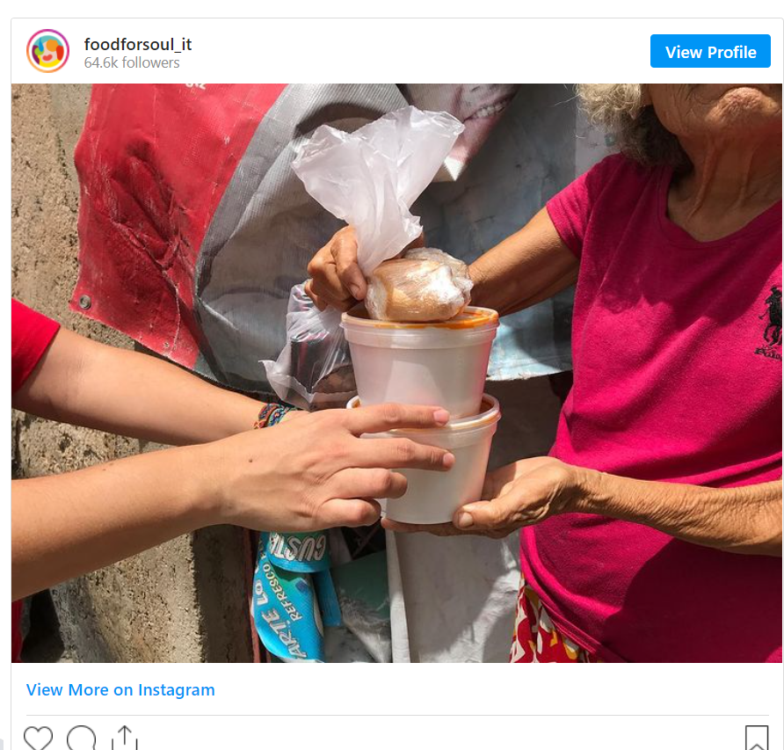
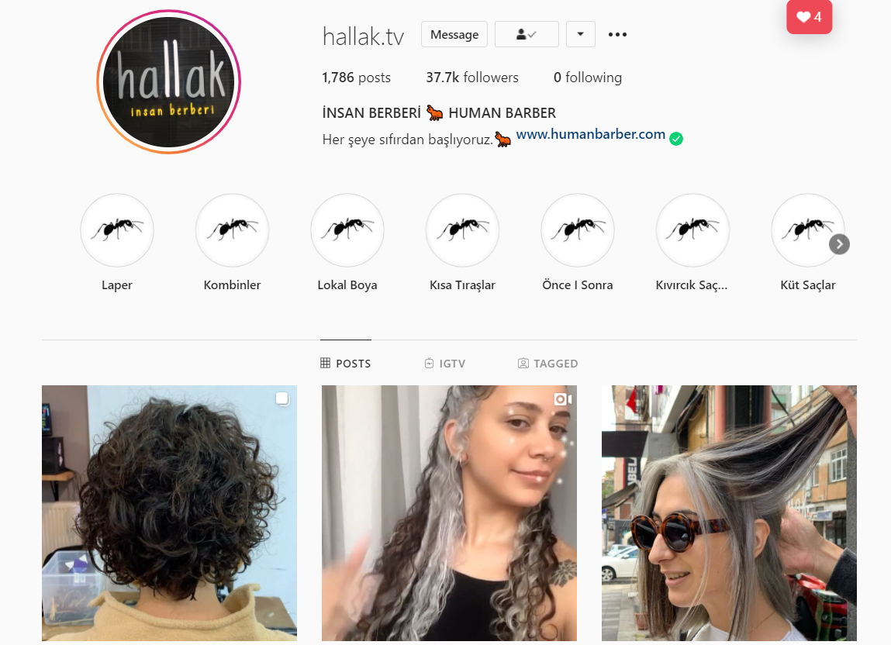
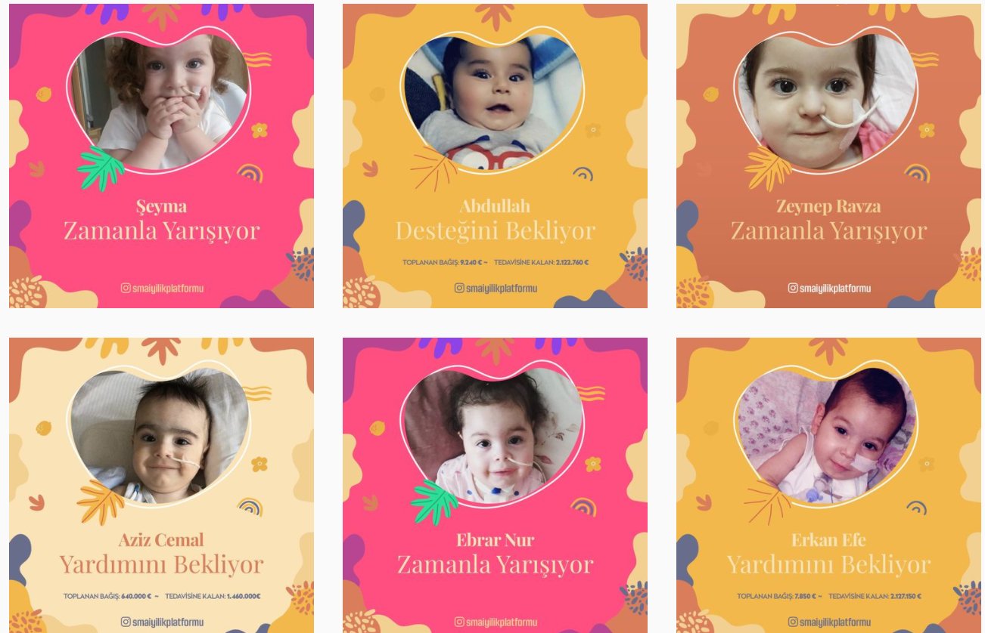
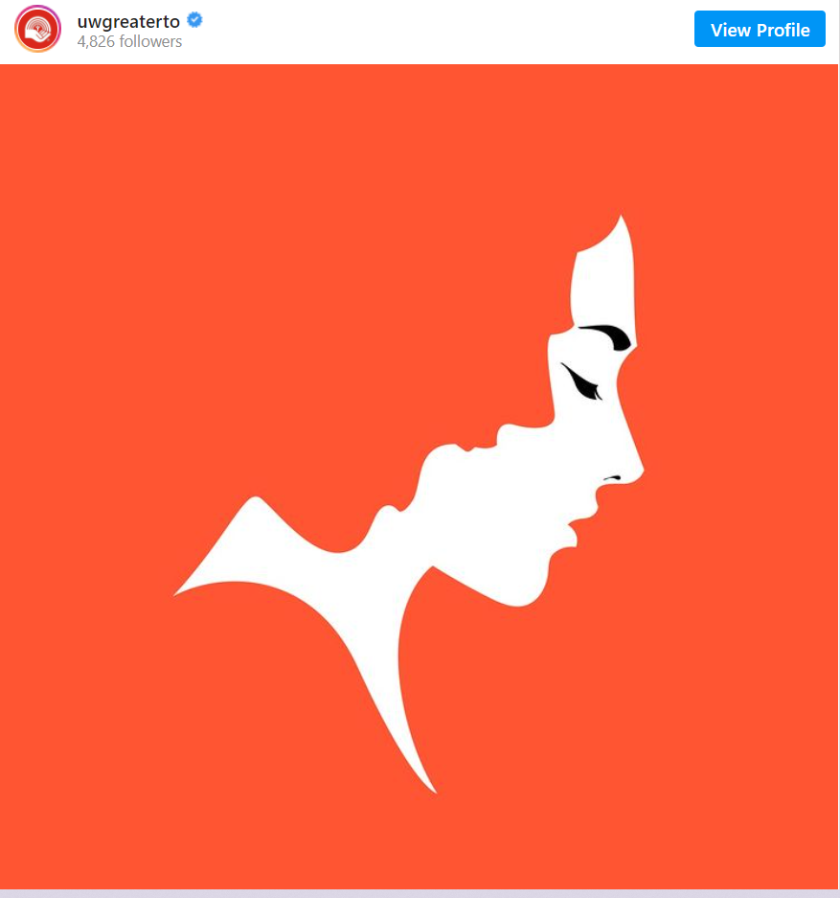
Ticari Olmayan Örgütler için Sosyal Medya Kullanım Amaçları
Farkındalık yaratmak
Kendine özgü topluluklar oluşturmak
Harekete geçmek için ilham vermek
Çalışmalarınızı ve sonuçlarını paylaşmak

Slide 29
Bazı Öneriler
İnteraktif içerik oluşturmak
Uygun hashtag’ler kullanmak
Trafiği artırmak için görseller yerleştirmek
Sistematik ve düzenli olarak hesapları kontrol etmek ve soru/yorumlara cevap vermek
Dileyenlerin soru sormasını ve size ulaşmasını kolaylaştırmak
Proaktif olmak ve gelecek günler için kullanılabilecek içeriği de oluşturmaya devam etmek
Geçmişe dönük performansınızı ölçümlemek
İstatistikler şunlatın kullanımının faydalarını gösteriyor: yaratıcı içerik, görsel, video, duyarlılık, değişiklikler, kullanıcılara takip için sebep vermek, eğlenceli/espirili olmak

Slide 30
Bu bağlamda veriye olan ihtiyacımız, verinin önemi
Küreselleşme
Rekabetin artması
Sosyal medya tüketim isteğinin artması
Ürün hayat seyrinin kısalması
Kaynakların etkin kullanılması zorunluluğu
Müşteri memnuniyet ve sadakatlerinin düşmesi

Slide 31
Eğitim Planı
Vizyon-misyon-strateji ilişkisi, hedef kitle farkındalığı – 15 dk
Bir örgütün stratejisi ve yönetim planı çerçevesinde hedef kitlesi ile olan iletişiminin alt öğeleri – 20 dk
  Dijital pazarlama çağında iletişim – 15 dk
  Sosyal medya iletişiminin önemi, geliştirilmesi gereken yetenekler – 10 dk
Bu bağlamda veriye olan ihtiyacımız, verinin önemi – 15 dk
ARA 15 dk – 15:15
Veriyi toplama yöntemlerine giriş – 40 dk
Veri analiz yöntemlerine giriş – 40 dk
Bulguların görselleştirmenin önemi ve bazı örnekler – 10 dk

Slide 32
Yönetim Bilgi Sistemi
  Karar alıcı ve yöneticiler tarafından
  planlama, yürütme ve kontrolü geliştirmede kullanılmak üzere
  ilgili, zamanlı ve doğru bilgilerin
  toplanması, saklanması, ayıklanması, gerektiğinde hazır edilmesi, çözümlenmesi, ilgili yerlere dağıtılması ve değerlendirilmesi için
  insan, aygıt ve prosedürlerin sürekli ve etkileşimli olarak yapılaştırılmasıdır

Slide 33
Araştırma Süreci
Araştırma sorusu
Araştırma dizaynı
Verinin toplanması
Verinin analiz edilmesi
Sonuçların yorumlanması
Raporlama

Slide 34
Dış pazar araştırması
  Masa başı araştırma için kaynaklar
    Firma içi kaynaklar
    TR’deki kuruluşlar
      Ekonomi Bakanlığı
      TUİK
      İhracatçı Birlikleri
      KOSGEB
      Hazine Müsteşarlığı
      Dış İşleri Bakanlığı
      Maliye Bakanlığı
      Ulaştırma Bakanlığı
      DPT
      Merkez Bankası
      Türk Eximbank
      TİKA
      Gümrük Müsteşarlığı
      TOBB
      İTO

Slide 35
Sık Kullanılan Bazı Kaynaklar
  Trade map
    Uluslararası Ticaret Merkezinin uygulaması
    220 ülke ve 5300 ürüne ilişkin istatistikler
  Google trends
  İhracat Bilgi Platformu
    www.ibp.gov.tr
  Gümrük Tarife İstatistik Pozisyon (GTIP) numarası (HS CODE) bulunan ürün için (www.gumrukmevzuat.com)
    www.intracen.org

Slide 36
Pazarlama Araştırması
  Bağımsız değişkenler
    Pazarlama karması
    Durumsal faktörler
  Bağımlı değişkenler
    Farkındalık
    Bilme
    Sevme
    Tercih
    Satın alma niyeti
    Satın alma
    Yeniden satın alma
  Performans ölçütleri
    Satış, pazar payı, maliyet, kar, imaj

Slide 37
Araştırma Dizaynı
  İç kaynaklar
    Pazarlama Bilgi Sistemi
  Dış kaynaklar
    İkincil veri
      Hazır bilgi sağlayıcılar
      Halka açık bilgi ve belgeler
      Satın alınabilir veri tabanları
    Birincil veri
      Nitel ve nicel araştırma yöntemleri

Slide 38
Internet araştırması
  Google
  www.thinkwithgoogle.com
  Keysurvey, Surveymonkey, WebSurveyor
  Google trends
  www.wordtracker.com
  www.blogpulse.com
  www.buzzsumo.com
  www.usadata.com
  www.sikayetvar.com
  www.factfinder.census.com
  www.userlytics.com
  www.neilpatel.com/ubersuggest

Slide 39
  Internet as a method of research
  Internet as a medium of research
  Internet as an object of research
    Netnography
Akademik araştırma
  www.search.epnet.com
  www.scholar.google.com

Slide 40
Nicel | Nitel
Veri, sayılar ve istatistikler şeklindedir | Veri, sözler, resimler ve objeler şeklindedir
Amaç: saymak, kategorize etmek, modellemek, tahmin etmek | Amaç: tam ve doğru bir açıklama getirmek, derinlemesine anlamak
Neye baktığımızı biliyoruz | Neye baktığımızı tam bilmiyoruz
Dizayn, veri toplamadan önce oluşturulur | Dizayn, veri toplarken de şekillenir
Araştırmacı bazı araçlar kullanır | Araştırmacının kendisi veri toplama aracıdır
Bulgular daha kısa ama daha nettir | Bulgular daha uzun ama daha doyurucudur

Slide 41
Nitel araştırma
  Konu hakkında bilgimiz az, hipotez kuramayız
  Az sayıda kişiye çok sayıda soru
  Amaç: çözümlemek, derinlemesine anlamak
  Veriye dayalı teori, fenomenolojik analiz (varoluşçu psikoloji), içerik analizi, söylem analizi, etnometodoloji, retorik analizi
  Veri toplama yöntemleri
    Gözlem
    Mülakat
    Odak grubu

Slide 42
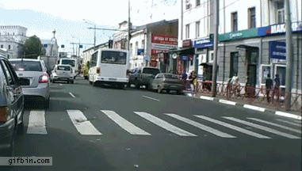
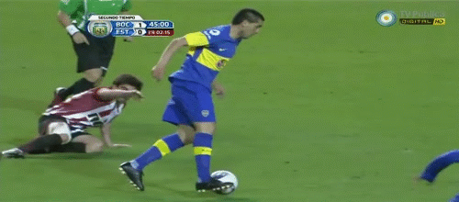

NİTEL VERİ TOPLAMA YÖNTEMLERİ
DERİNLEMESİNE MÜLAKAT
ODAK GRUPLARI
GÖZLEM
  TAM YAPILANDIRILMIŞ
  YARI YAPILANDIRILMIŞ
  YAPILANDIRILMAMIŞ

Slide 43
Odak grubu
  5-10 kişi
  Moderatör
  Etkileşim
  Ürün geliştirme
  Delphi tekniği
    Fikirlerin toplanıp bir kişi tarafından özetlenmesi

Slide 44
Mülakat
  Yapılandırılmış / yapılandırılmamış
  Derinlemesine mülakat
  “Soruşturma”
  Deşifreler

Slide 45
Mülakatçı
Katılımcı
Altyapı Özellikleri
Altyapı Özellikleri
Psikolojik Özellikleri
Psikolojik Özellikleri
Davranışlar
Davranışlar

Slide 46
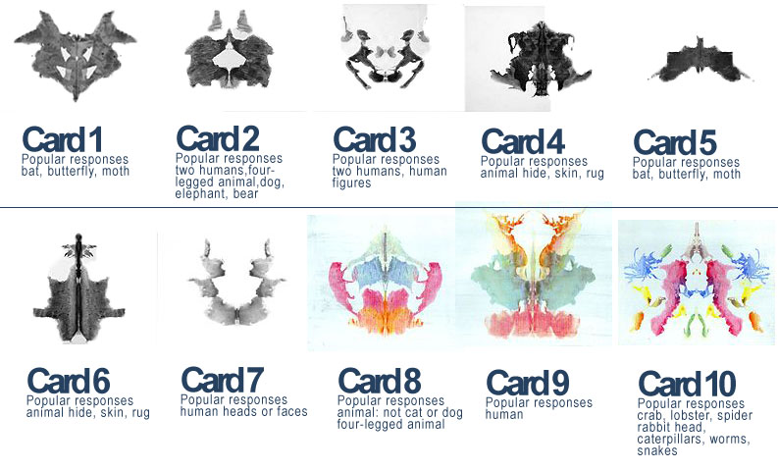

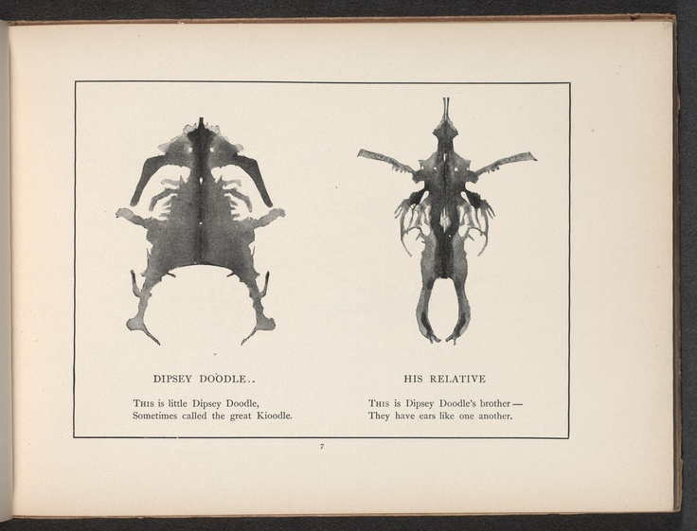
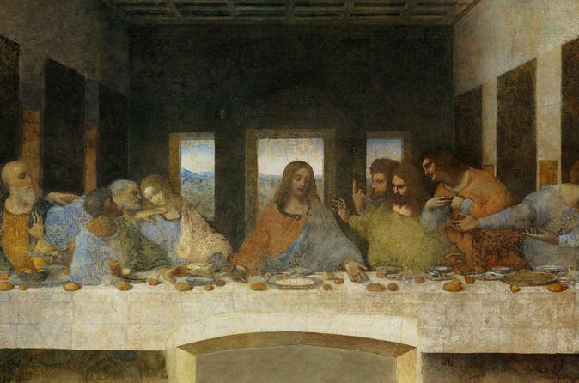
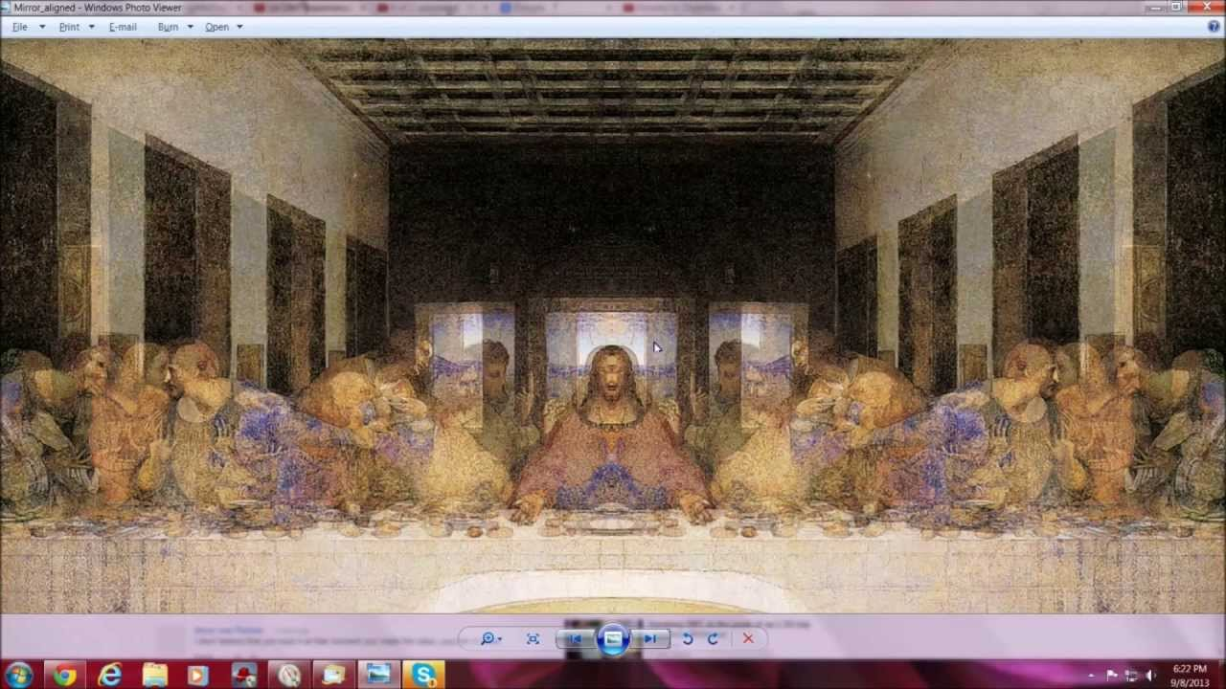
Rorschach Test
  Gobolinks (1896)
  Leonardo da Vinci and Botticelli
  Rorschach mürekkepleri kendisi çizdi
    300 hasta, 100 kontrol
    10 tanesini seçti
    Ertesi yıl öldü
    Aslında şizofreni teşhisi içidi
      Daha sonra zihinsel tespitler için de kullanıldı

Slide 47
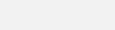
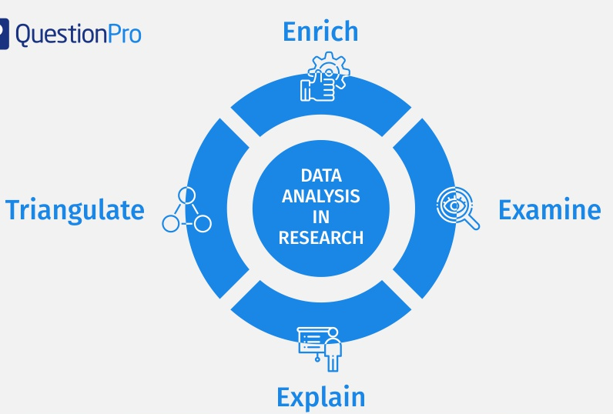
NİTEL ANALİZ
DÖNGÜSEL ANALİZ
SAHA NOTLARI
FOTOĞRAFLAR
DİĞER MATERYALLER

Slide 48
Nicel araştırma
  Konu hakkında bilgimiz fazla
  Varsayımlar
    Normality, linearity, lack of multicollinearity, equal dispersion matrices
  Hipotez kurabiliriz
    Sıfır hipotezi ve araştırma hipotezi
  Çok sayıda kişiye az sayıda soru
  Amaç: genelleme yapmak, tahmin etmek, test etmek
  Veri toplama yöntemleri
    Anket
    Deney

Slide 49
Anket
  Anketör
  Anket dizaynı
  Soru sayısı
  Kelime seçimi
  Soru içerikleri
  Soru tipleri
    Açık/kapalı uçlu

Slide 50
Deney
  Kontrollü koşullar
  Tekrarlanabilir olaylar
  Saha veya laboratuvar ortamı
  Bağımlı ve bağımsız değişkenler
  Çok spesifik beklentiler

Slide 51
NİCEL ANALİZ

Slide 52
Veri seti elimize geçtikten sonra
  Yanlış kodlamaların temizlenmesi
  Değişken isimlerinin verilmesi
  Değişken türlerinin belirlenmesi
  Duplicate case check
  Abnormality check
  Veri dağılımının kontrol edilmesi
    Normality
    Reliability
      Cronbach’s Alpha

Slide 53
Preliminary Analysis
  Descriptive statistics
    Frequency
Sosyal_medya_hesap_sayisi
 |  | Frequency | Percent | Valid Percent | Cumulative Percent
Valid | 0 | 20 | 40,0 | 40,0 | 40,0
 | 1 | 7 | 14,0 | 14,0 | 54,0
 | 2 | 8 | 16,0 | 16,0 | 70,0
 | 3 | 9 | 18,0 | 18,0 | 88,0
 | 4 | 6 | 12,0 | 12,0 | 100,0
 | Total | 50 | 100,0 | 100,0

Slide 54
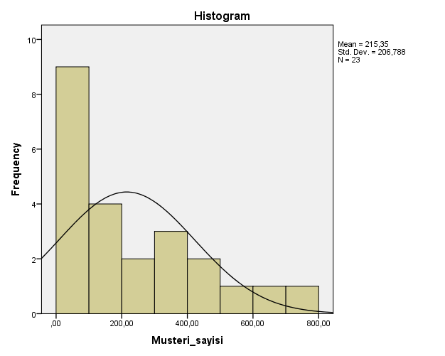
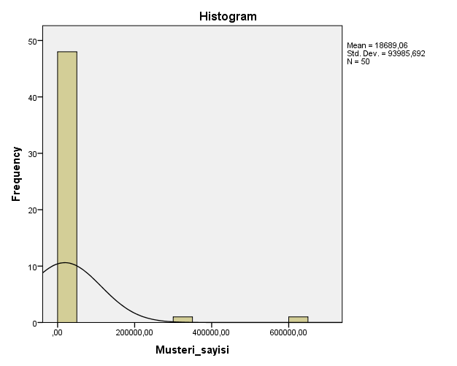
Musteri_sayisi
 |  | Frequency | Percent | Valid Percent | Cumulative Percent
Valid | ,00 | 19 | 38,0 | 38,0 | 38,0
 | 9,00 | 1 | 2,0 | 2,0 | 40,0
 | 25,00 | 2 | 4,0 | 4,0 | 44,0
 | 40,00 | 3 | 6,0 | 6,0 | 50,0
 | 50,00 | 1 | 2,0 | 2,0 | 52,0
 | 60,00 | 1 | 2,0 | 2,0 | 54,0
 | 80,00 | 1 | 2,0 | 2,0 | 56,0
 | 100,00 | 2 | 4,0 | 4,0 | 60,0
 | 150,00 | 1 | 2,0 | 2,0 | 62,0
 | 194,00 | 1 | 2,0 | 2,0 | 64,0
 | 200,00 | 2 | 4,0 | 4,0 | 68,0
 | 300,00 | 2 | 4,0 | 4,0 | 72,0
 | 350,00 | 1 | 2,0 | 2,0 | 74,0
 | 400,00 | 1 | 2,0 | 2,0 | 76,0
 | 440,00 | 1 | 2,0 | 2,0 | 78,0
 | 500,00 | 1 | 2,0 | 2,0 | 80,0
 | 600,00 | 1 | 2,0 | 2,0 | 82,0
 | 750,00 | 1 | 2,0 | 2,0 | 84,0
 | 1000,00 | 2 | 4,0 | 4,0 | 88,0
 | 1500,00 | 1 | 2,0 | 2,0 | 90,0
 | 4000,00 | 1 | 2,0 | 2,0 | 92,0
 | 7000,00 | 1 | 2,0 | 2,0 | 94,0
 | 15000,00 | 1 | 2,0 | 2,0 | 96,0
 | 300000,00 | 1 | 2,0 | 2,0 | 98,0
 | 600000,00 | 1 | 2,0 | 2,0 | 100,0
 | Total | 50 | 100,0 | 100,0
Preliminary Analysis
  Descriptive statistics
    Central tendency
Descriptive Statistics
 | N | Minimum | Maximum | Mean | Std. Deviation
Musteri_sayisi | 50 | ,00 | 600000,00 | 18689,0600 | 93985,69248
Valid N (listwise) | 50
Statistics
Musteri_sayisi
N | Valid | 50
 | Missing | 0
Skewness |  | 5,593
Std. Error of Skewness |  | ,337
Kurtosis |  | 32,419
Std. Error of Kurtosis |  | ,662

Slide 55
Mean comparison
    One-sample t-test
One-Sample Statistics
 | N | Mean | Std. Deviation | Std. Error Mean
Pazarlama_ve_reklama_ayrilan_butce_yuzdesi | 49 | 10,6939 | 17,43703 | 2,49100
One-Sample Test
 | Test Value = 25
 | t | df | Sig. (2-tailed) | Mean Difference | 95% Confidence Interval of the Difference
 |  |  |  |  | Lower | Upper
Pazarlama_ve_reklama_ayrilan_butce_yuzdesi | -5,743 | 48 | ,000 | -14,30612 | -19,3146 | -9,2976

Slide 56
Mean comparison
    Independent samples t-test
Group Statistics
 | AYRILAN_BUTCE_KATEGORIK | N | Mean | Std. Deviation | Std. Error Mean
Yillik_ciro | 1,00 | 26 | 1288269,2308 | 3975511,273 | 779661,906
 | 2,00 | 23 | 2580869,5652 | 10418194,710 | 2172343,765
Independent Samples Test
 |  | t-test for Equality of Means
 |  | t | df | Sig. (2-tailed) | Mean Difference | Std. Error Difference | 95% Confidence Interval of the Difference
 |  |  |  |  |  |  | Lower | Upper
Yillik_ciro | Equal variances assumed | -,587 | 47 | ,060 | -1292600,33 | 2202687,133 | -5723835,27 | 3138634,61
 | Equal variances not assumed | -,560 | 27,629 | ,080 | -1292600,33 | 2308018,657 | -6023221,39 | 3438020,72

Slide 57
Regression
ANOVAª
Model |  | Sum of Squares | df | Mean Square | F | Sig.
1 | Regression | 409749710665009,000 | 1 | 409749710665009,000 | 8,046 | ,007^{b}
 | Residual | 2393611489334991,000 | 47 | 50927904028404,060
 | Total | 2803361200000000,000 | 48
a. Dependent Variable: Yillik_ciro
b. Predictors: (Constant), Pazarlama_ve_reklama_ayrilan_butce_yuzdesi
Coefficientsª
Model |  | Unstandardized Coefficients |  | Standardized Coefficients | t | Sig.
 |  | B | Std. Error | Beta
1 | (Constant) | 103151,487 | 1199335,811 |  | ,086 | ,932
 | Pazarlama_ve_reklama_ayrilan_butce_yuzdesi | 167558,353 | 59072,406 | ,382 | 2,836 | ,007
a. Dependent Variable: Yillik_ciro
Model Summary
Model | R | R Square | Adjusted R Square | Std. Error of the Estimate
1 | ,382ª | ,146 | ,128 | 7136378,9157

Slide 58
Factor analysis
Rotated Component Matrixª
 | Component
 | 1 | 2 | 3 | 4
BELIEF IN THE COMPANY | ,899 | ,025 | ,119 | ,204
BELIEF IN ORGANIZATIONAL RESOURCES | ,776 | ,148 | ,290 | -,043
TOP MANAGEMENT SUPPORT | ,772 | ,396 | -,117 | -,012
CUSTOMER ORIENTATION | ,629 | ,280 | ,100 | -,115
COMPETITOR ORIENTATION | ,226 | ,790 | -,170 | ,030
RESPONSIVENESS | ,031 | ,769 | ,233 | -,087
MARKETING | ,217 | ,768 | ,225 | -,091
INTEGRATION | ,447 | ,686 | ,074 | -,084
PERCEIVED NECESSITY FOR MARKETING | -,054 | -,124 | -,824 | ,056
WEB | ,244 | ,061 | ,772 | ,123
RESOURCES FOR MARKETING | -,118 | ,067 | ,329 | ,816
ORGANIZATIONAL CONSISTENCY | -,153 | ,266 | ,292 | -,739
Extraction Method: Principal Component Analysis. Rotation Method: Varimax with Kaiser Normalization.
a. Rotation converged in 5 iterations.

Slide 59
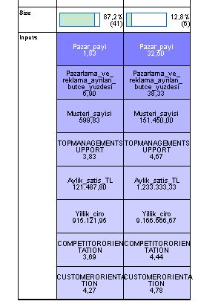
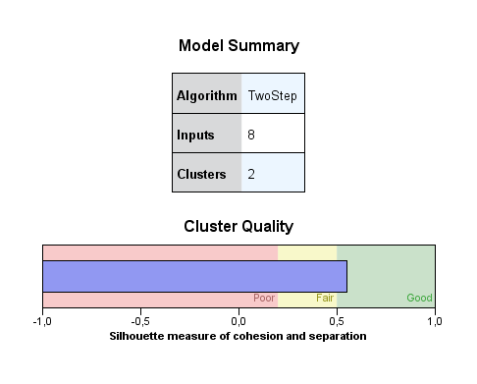
Cluster analysis

Slide 60
Bulguların Görselleştirmenin Önemi
Ve Bazı Örnekler
Paylaşılması gereken bilgiler
  Vizyon-misyon-strateji-amaçlar
  Hedef kitle
  Marka konumu
Paylaşma yapılacak mecralar
  Facebook
  Linkedin
  Twitter
  Instagram
  Web sitesi

Slide 61
Bulguların Görselleştirmenin Önemi
Ve Bazı Örnekler
Paylaşılacak içerik
  Bilgi
  Haber
  Yorum
Bilginin paylaşılması
  Düz cümle ve sayısal içerik
  Görsel
  Görsel + kelimeler

Slide 62
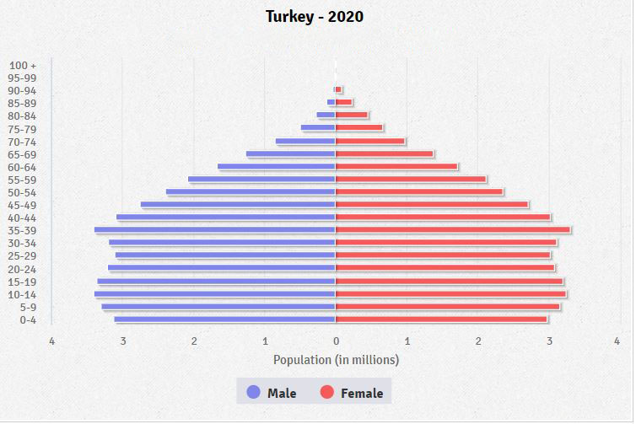
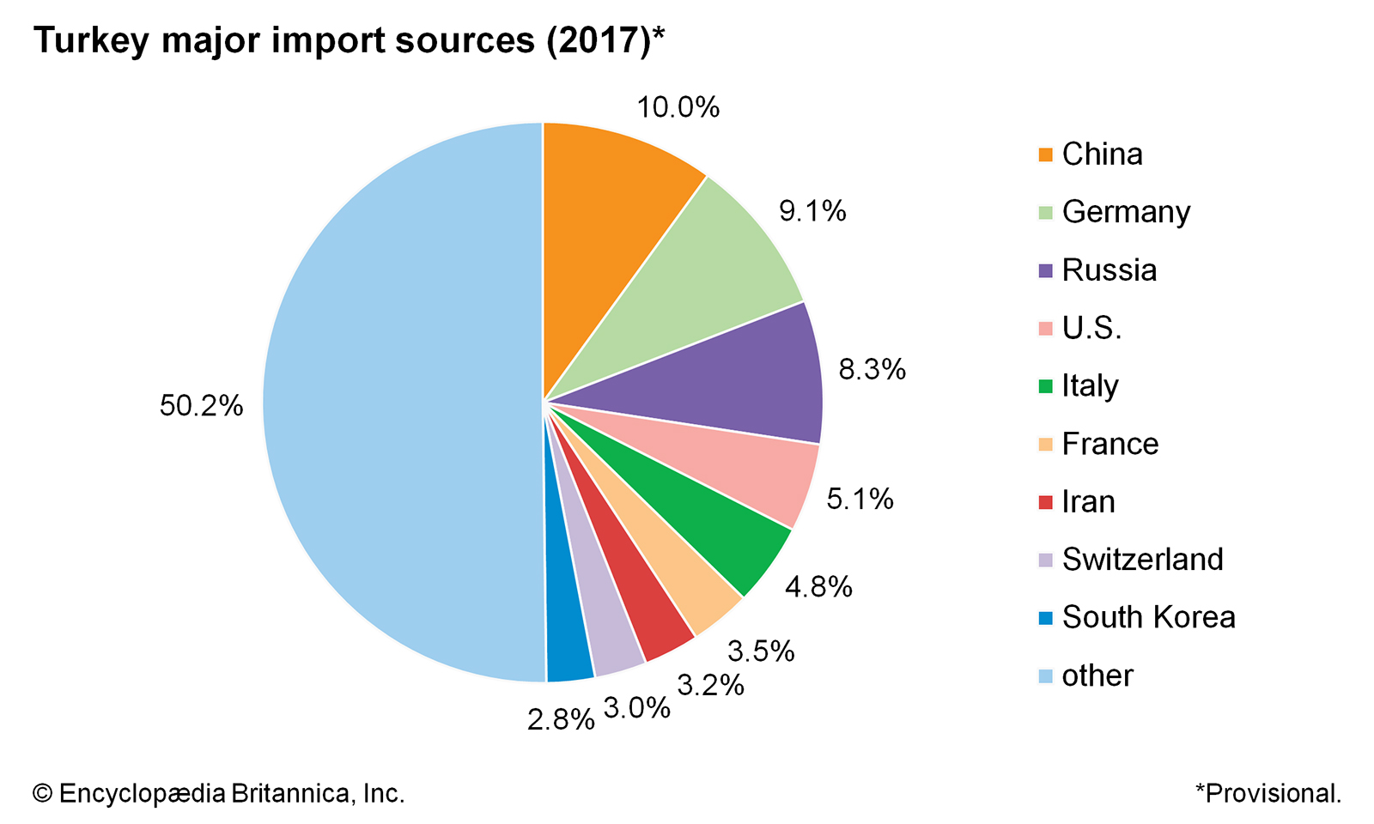


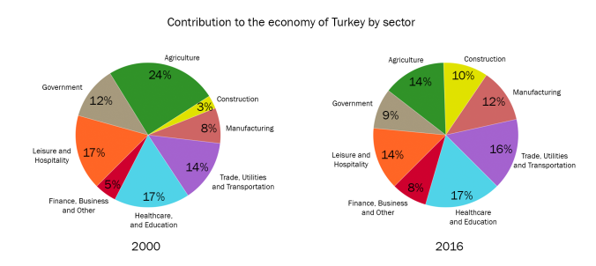

Bulguların Görselleştirmenin Önemi
Ve Bazı Örnekler
Görsel
  Grafik
  Resim
  video

Slide 63
Teşekkür Ederim bernatari@gmail.com

